Slide 1
Klarspråk
– kva er det, kvifor treng vi det, og korleis i all verda skal vi gjere det?
«Ein sjølvstendig og nyskapande kommunesektor»
Notes:
Klarspråk – kva er det, eigentleg? Dei neste minutta skal vi bli kjende med korleis vi som jobbar i kommunen, kan skrive klare og forståelege tekstar. Vi skal også sjå på korleis klarspråk gjer det enklare for innbyggjarane å bruke tenestene våre og delta i lokaldemokratiet, og korleis klarspråk hjelper kommunen til å spare tid og pengar.

Slide 2
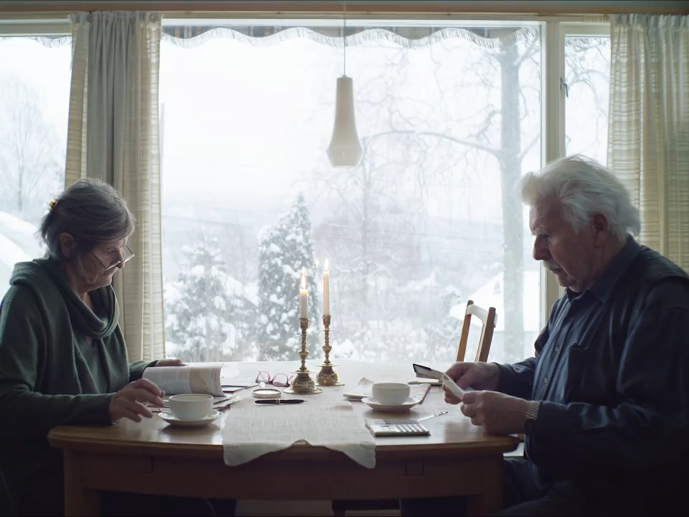
Notes:
Vi begynner med å sjå ein liten film.
Kjelde: https://www.youtube.com/watch?v=cK48rAsg3oo

Slide 3
«Akkumulert premieavvik minus avsatte midler på fond for amortisering av premieavviket opprettholdes på nivået i 2011 (243,5 mill. kr).»
Notes:
Kva synest de om denne setninga?
Bruk to minutt til å diskutere med sidepersonen.
Då ein lokalpolitikar i Kristiansand fann denne setninga i den nye handlingsplanen til heimkommunen, måtte ho klø seg i hovudet.

Slide 4
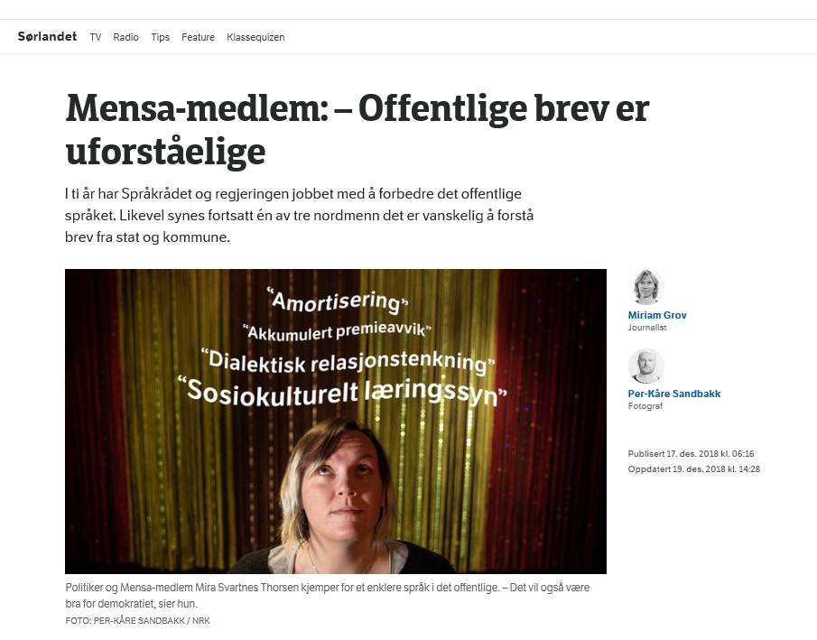

Notes:
Mensa-medlem Mira Svartnes Thorsen seier at ho har fått setninga forklart, men forstår framleis ikkje setninga.
Det er ikkje berre i Kristiansand offentlege tekstar og brev er uforståelege. Statens innbyggjarundersøking for 2017 viste at folk framleis synest innhaldet i offentlege brev er for vanskeleg. Så ein av hovudgrunnane til at vi treng klarspråk, er altså at det skal vere enkelt for innbyggjarane å forstå kva rettar dei har, og korleis dei skal gå fram for å oppnå dei.
Kjelder:
https://www.nrk.no/sorlandet/mensa-medlem_-_-offentlige-brev-er-uforstaelige-1.14322772
https://www.vg.no/nyheter/innenriks/i/6E0W8/en-av-tre-forstaar-ikke-hva-som-staar-i-offentlige-brev
https://www.difi.no/rapporter-og-statistikk/undersokelser/innbyggerundersokelsen-2017

Slide 5

Kva er klarspråk?
Vi kommuniserer i klarspråk når ordlyd, struktur og visuell utforming er så tydeleg at målgruppa
finn informasjonen dei treng
forstår informasjonen
kan bruke informasjonen
Korleis
møter vi innbyggjarne gjennom tekstane våre?
Notes:
Så det er gode grunnar til at vi bør endre måten vi skriv på, og skrive klarspråk. No skal vi sjå litt nærmare på kva klarspråk eigentleg er.
Vi kommuniserer i klarspråk når ordlyd, struktur og visuell utforming er så tydeleg at målgruppa
finn informasjonen dei treng
forstår det dei finn
kan bruke det dei finn, til å gjere det dei skal
Det er kanskje det siste punktet som skil seg litt frå det vi ofte tenkjer er god tekstkvalitet: God tekst handlar ikkje berre om korrekt språk, gode setningar og ein god struktur, men om at nokon skal BRUKE teksten til noko. Ein god tekst gjer det enkelt for innbyggjarane å utføre oppgåvene sine og gir dei svar på det dei lurer på. Ein god tekst er effektiv.
Kanskje kan vi oftare tenkje at vi skal snakke til folk som folk, og at vi skal sjå på teksten litt meir som ein samtale og litt mindre som eit kronglete byråkratisk skriv.
Det er også verdt å merkje seg at klarspråk ikkje dreier seg om at alle tekstar skal vere forståelege for ALLE, men for målgruppene dei er meinte for. Det betyr at vi skal forklare fagomgrep når vi skriv til innbyggjarane – eller kanskje til og med byte ut fagomgrep med meir kvardagslege ord. Skriv vi til profesjonelle aktørar, derimot, skal vi sjølvsagt kunne bruke fagomgrep utan problem.
Definisjonen gjer det også klart at klarspråk ikkje berre er skrivebordsarbeid. Det er målgruppa som avgjer om ein tekst er klar og forståeleg, og derfor bør vi alltid involvere innbyggjarane når vi lagar nye vedtaksmalar, nettsider eller digitale tenester.
Kjelde: https://www.sprakradet.no/Klarsprak/om-klarsprak/hva-er-klarsprak/

Slide 6
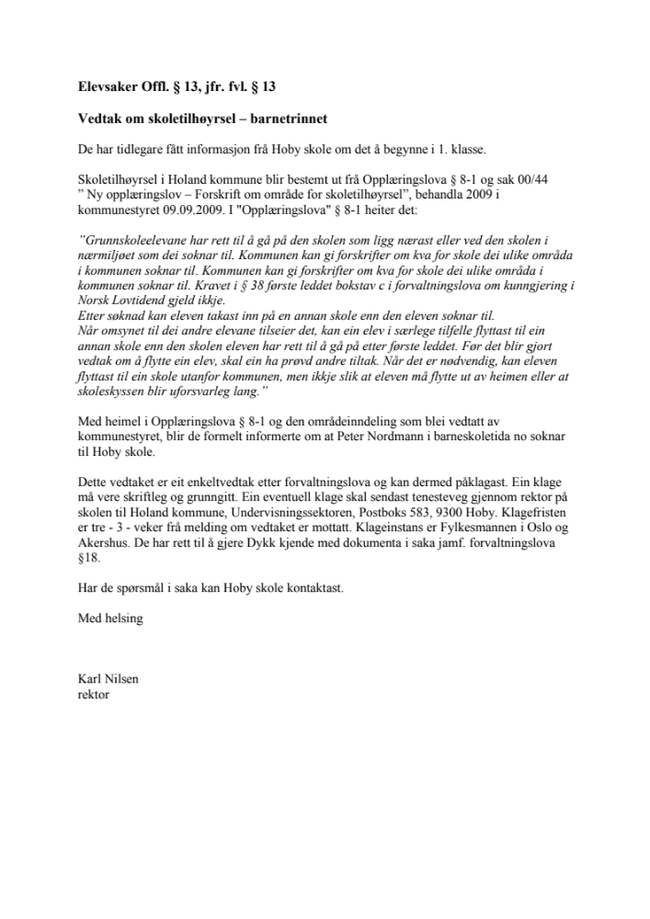
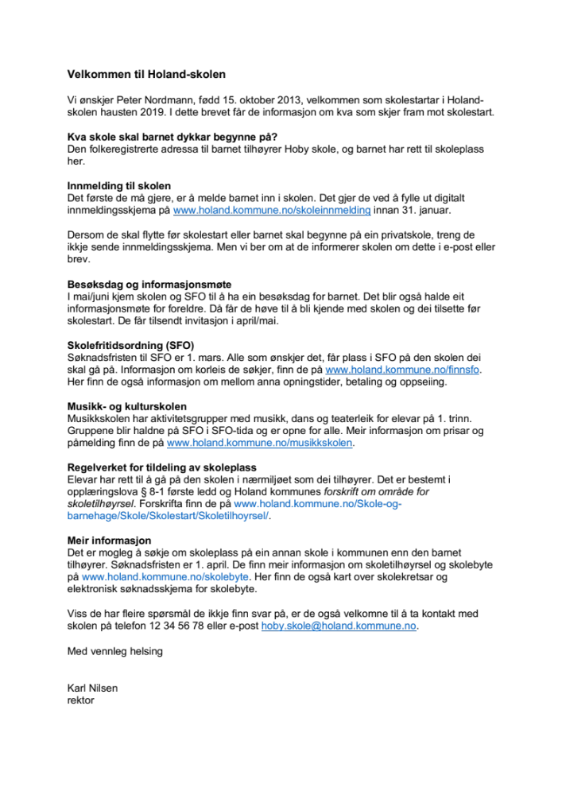
Notes:
Nå skal dere få ta en kikk på to versjoner av en tekst. Hva synes dere om disse tekstene?
Kilde: Dette er en reell tekst hentet fra en kommune som vi har gitt det fiktive navnet «Holand kommune».

Slide 7
Ikkje presis nok overskrift
Teksten har kommunen sitt perspektiv og ikkje lesaren sitt.
Lite imøtekommande tone
Langt lovsitat som lesaren sjølv må tolke
Manglar mellomtitlar
Hovudbodskapen kjem seint
Vekslar mellom de og De/Dykk
Fleire tunge setningar, passivformuleringar og korrekturfeil
Manglar relevant informasjon som lesarane treng
Notes:
Denne teksten fungerer ikkje så godt. Han er skriven fra kommunen sitt perspektiv, utan å ta omsyn til kva lesarane faktisk har behov for av informasjon.
Utfordringar ved denne teksten:
Overskrifta er ikkje presis nok. Kva får eg eigentleg informasjon om her?
Teksten inneheld eit langt lovsitat som lesaren sjølv må tolke.
Hovudbodskapen kjem seint.
Teksten har fleire tunge setningar, passivformuleringar og korrekturfeil.
Han er skriven i ein lite imøtekommande tone.
Han manglar mellomtitlar.
Han vekslar mellom de og De/Dykk.
Han manglar relevant informasjon som lesarane treng.

Slide 8

Notes:
Vi skal sjå ein liten filmsnutt til. Denne filmen er laga om den teksten de nettopp har sett på.

Slide 9
Hyggjeleg overskrift
Denne teksten tar lesaren sitt perspektiv.
Vennleg tone
Hovudbodskapen kjem tidleg
Informative mellomtitlar
Meir handterleg regelverksinformasjon
Vender seg
konsekvent til de
Meir direkte og aktivt språk og ingen korrekturfeil
Inneheld relevant informasjon om SFO, besøksdag m.m.
Notes:
Kva er annleis ved denne teksten?
Han har ei imøtekommande overskrift som gir meining frå målgruppa sitt perspektiv.
Hovudbodskapen kjem tidleg. (Klarspråk hjelper oss også å strukturere tekstane godt og komme kjapt til poenget.)
Teksten inneheld meir handterleg regelverksinformasjon.
Han har eit meir direkte og aktivt språk, og det er ingen korrekturfeil.
Teksten har ein vennleg tone.
Han har informative mellomtitlar.
Han vender seg konsekvent til de.
Han inneheld relevant informasjon om SFO, besøksdag m.m. – det foreldra lurer på når barnet deira skal begynne på SFO.

Slide 10

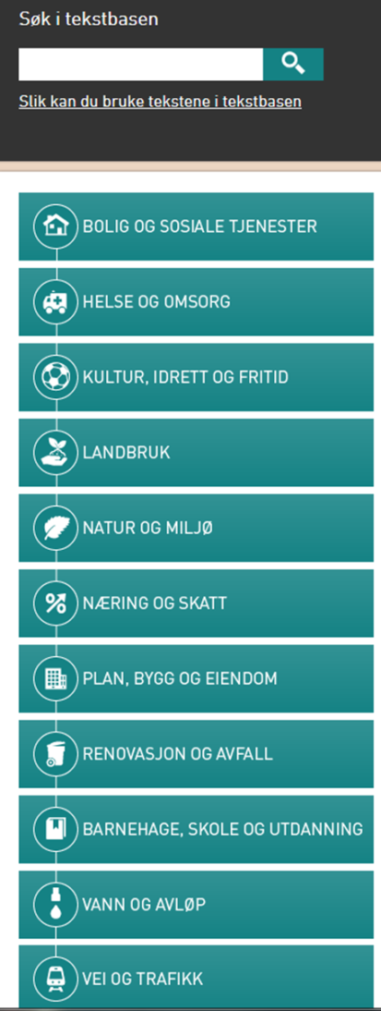
Kommunesektoren deler tekstar
www.klarspråk.no/kommunesektoren
Notes:
Desse skoletekstane ligg i KS sin tekstbase med kommunale tekstar. Her kan kommunar som vil forbetre språket, finne gode eksempel. Delingspotensialet er så stort – alle kommunar sender ut dette brevet. Her har de mange gode malar som de kan bruke.
Kvar enkelt saksbehandlar skriv mykje fritekst, og det er ikkje alltid vi har ein mal. Det handlar om å endre skrivekultur. Saksbehandlarane må bli bevisste kven dei skriv til, og korleis dei gjer det. Det er eit endringsprosjekt som krev ressursar og opplæring.

Slide 11
Kva kan vi oppnå?
Notes:
Det gir resultat når tekstar blir endra frå tunge og systemorienterte til innbyggjarorienterte og forståelege. No skal vi sjå nærmare på kva nokre kommunar har oppnådd ved å gjere tekstar klarare.

Slide 12
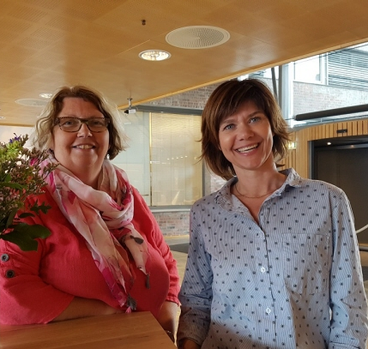
Hamar kommune
Ny mal for saksframlegg gir effektive arbeidsprosessar og minimerer faren for misforståingar på grunn av språklege
uklarheiter.
Dei har også rekna ut kor mykje pengar det er å spare på at tekstane blir så klare at innbyggjarane ikkje treng å ringje:
  1000 utsendingar per dag
  Viss 10 % ringjer = 100 telefoner kvar dag
  70 kroner per telefon = 7000 kroner per dag
  1,5 millionar kroner i året
Notes:
Gjennom å forbetre malen for saksframlegg har Hamar kommune lagt til rette for effektive arbeidsprosessar og minimert faren for misforståingar på grunn av språklege uklarheiter.
Dei har også rekna ut kor mykje pengar det er å spare på at tekstane blir så klare at innbyggjarane ikkje treng å ringje:
Kommunen har 1000 utsendingar per dag.
Viss 10 % ringjer, blir det 100 telefonar kvar dag.
Dei har 70 kroner i kostnader per telefon, så det blir 7000 kroner per dag.
Til saman blir det 1,5 millionar kroner i året.

Slide 13
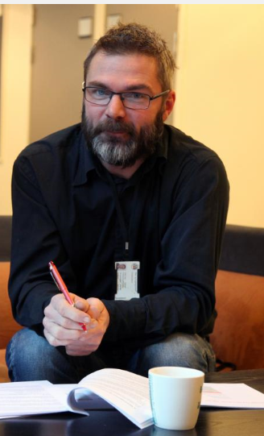
Odd Iver Rånes leiar av kundesenteret i Plan- og bygningsetaten i Oslo kommune
«Tidlegare fekk eg
tre til fem førespurnader
dagleg på grunn av uklart språk, no får eg omtrent ingen.»
Notes:
Kundesenteret hos Plan- og bygningsetaten i Oslo har revidert alle brevmalane sine. Odd Iver Rånes, som leier kundesenteret, fortel at han tidlegare fekk tre til fem telefonar kvar einaste dag fordi folk ikkje forstod innhaldet i breva deira. Etter klarspråksarbeidet får han nesten ingen unødvendige førespurnader.

Slide 14
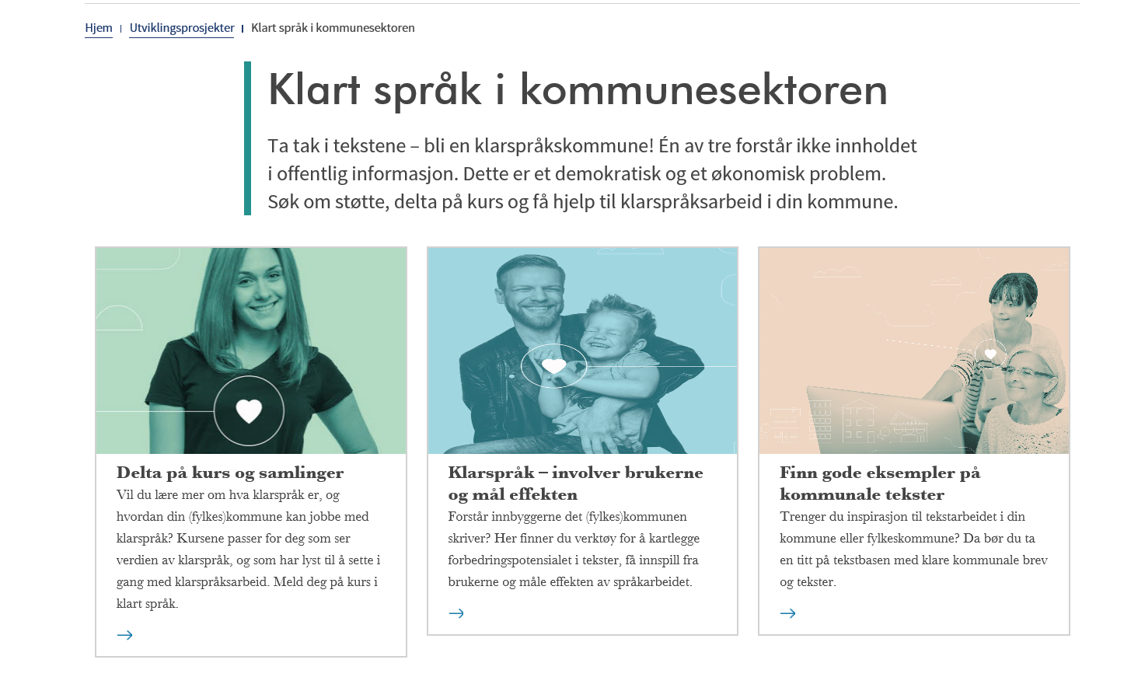
KS hjelper oss i arbeidet
Notes:
Så hvordan kommer vi i gang? På klarspråk.no og ks.no kan vi finne mange ressurser som kan hjelpe oss i gang:
kurs og erfaringssamlinger
en tekstbase med tekster i klarspråk fra ulike kommuner som vi kan inspireres av og gjenbruke hvis vi ønsker
en verktøykasse for brukerinvolvering og effektmåling i klarspråksarbeidet
en veileder i klart språk som hjelper oss å kommunisere godt med alle innbyggerne, uansett om de er vante lesere eller ikke
Den statlige klarspråkssatsingen har også utviklet et e-læringskurs i klarspråk som er gratis for alle å bruke.

